Slide 1

行车记录仪
http://www.yuweitek.com
三年级中国古代寓言读书小报
T
极
简

Slide 2

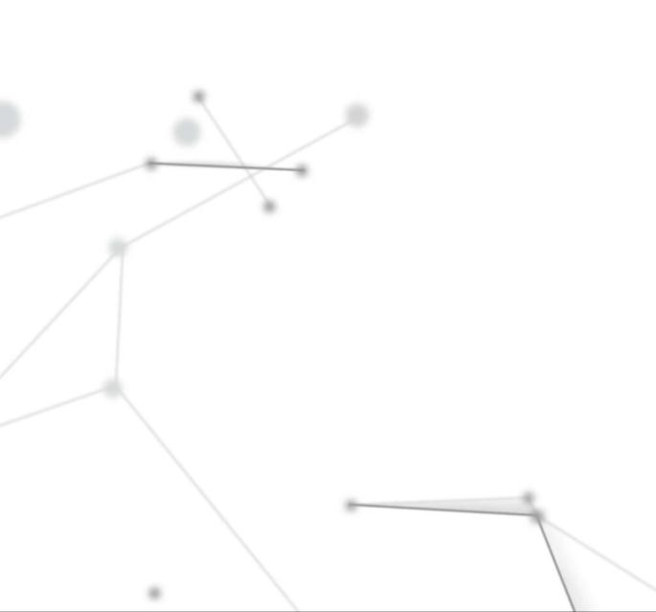
第三年级
本期目录：
寓言故事：《狐狸与葡萄》
寓言故事：《乌鸦和狐狸》
寓言故事：《狼来了》
寓言故事：《小母鸡找米》
寓言故事：《小乌龟过马路》
本期读者投稿：寓言故事创作比赛结果公布

Slide 3

  《狐狸与葡萄》：
一只狐狸看到树上的葡萄非常香甜，但却够不到。他幌起了一下，然后说："那葡萄肯定是酸的，我根本就不想要。" 这个故事告诉我们，有时候我们得不到的东西可能只是因为我们够不到，而不是因为它不好。

Slide 4
  《乌鸦和狐狸》
乌鸦在树上找到了一块奶酪，但狐狸非常聪明地夸赞乌鸦的歌声，让乌鸦高兴地张嘴唱歌，结果奶酪掉了下来。这个故事告诉我们，不要因为别人的奉承而掉入陷阱。

Slide 5
  《狼来了》
一个小男孩一直在喊"狼来了！" 于是村民们都来帮助他，但后来他承认只是为了逗大家玩。当真的狼来了时，没有人相信他的警告，结果羊群被狼吃掉了。这个故事告诉我们，不要撒谎，否则当真的危险来临时，没有人会相信你。

Slide 6
  《小母鸡找米》
小母鸡找米给小鸟吃，但是其他动物都不愿意帮助她。最后，她自己找到了米粒，但小鸟已经饿死了。这个故事告诉我们，要乐于助人，不要等到太迟才去帮助别人。

Slide 7
  《小乌龟过马路》
小乌龟过马路非常慢，其他动物都嘲笑他。但是，他小心翼翼地过马路，安全到达对面。这个故事告诉我们，做事要谨慎，不要被他人的嘲笑影响自己的行动。

Slide 8
  《鸡犬不宁》
故事发生在一个农村，一只狐狸经常捕食农民的鸡和狗，农民们为了保护自己的家畜，聚集起来共同对抗狐狸。通过团结一心，他们成功赶走了狐狸。这个故事告诉我们，团结合作可以战胜困难。

Slide 9
  《井底之蛙》
有一只蛙一直住在井底，以为自己所见的井口就是整个世界。一天，它听到其他蛙说起大海的故事，蛙子意识到自己的见识太狭窄了。这个故事告诉我们，要开阔眼界，勇敢探索更广阔的世界。

Slide 10
  《狐假虎威》
一只狐狸假装是一只凶猛的老虎，恐吓其他动物，让它们屈服于自己。然而，一只勇敢的猴子揭穿了狐狸的伪装，让它失去了威严。这个故事告诉我们，不要被表面的威严所迷惑，要善于辨别真伪。

Slide 11
  《乌龟与兔子》
兔子自负地认为自己一定能赢过乌龟，在比赛中故意懈怠，结果被乌龟赶超并赢得比赛。这个故事告诉我们，不要嘲笑别人的能力，谦逊和坚持才是成功的关键。

Slide 12
  《大树与小草》
大树自豪地看不起小草，认为自己更重要。然而，当暴风雨来临时，大树因为没有强大的根基而倒下，而小草却顽强地存活下来。

Slide 13
感
谢
车辆管理系统yuweitek.com

